Slide 1
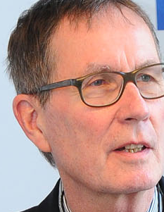
131. Jahreskongress der Deutschen Gesellschaft für Chirurgie in Berlin 6.03.2014
Wem gehört das Wissen?
Wissen als Allmendegut im Spannungsfeld Urheberrecht und Open Access
Eine zeitgemäße und kritische Bewertung
Rainer Kuhlen Fachbereich Informatik und Informationswissenschaft Universität Konstanz
CC

Slide 2
Chirurgisches Wissen ein Allmendegut?
Es geht „um die Frage, welche Wege unter dem Stichwort „Open Access“ zukünftig beschritten werden können, um das sich immer schneller generierende Wissen allen zugänglich zu machen. Wird chirurgisches Wissen zukünftig ein Allmendegut, an dem alle teilhaben?“
Prof. Dr. med. Joachim Jähne
http://www.dgch.de/deutsch/veranstaltungen/dgch-jahreskongress/ [2014]

Slide 3
Inhalt
Allmendegüter – Gemeingüter - Commons
Institutialisierung von Wissen – Common Pool Resources - Commons
Wissen als Commons - Wem gehört Wissen?
Wissensobjekte – Informationsobjekte – Wer kontrolliert/reguliert den Zugriff auf Wissen?
Informationsmarktmodelle für die Institutionalisierung von Wissen
Verwertungsmodelle geschützt durch das Urheberrecht
Open Access als Form der Institutionalisierung von Wissen
Zweitveröffentlichungsrecht im Urheberrecht
Mandatierung des Zweitveröffentlichungsrechts – Mandatierung von Open Access
Konsequenzen

Slide 4
Allmendegüter
Gemeingüter Commons

Slide 5
Wissen eine Ware, ein privates Gut oder ein Gemeingut?
„Gemeingüter“
Vorzugsbenennung für „Gemeinschaftsgüter“, „Allmende-Güter“ und als Übersetzung für das im Angelsächsischen gebräuchliche „Commons“
verwandt:
öffentliche Güter (nicht-rivalisierend, nicht-ausschließbar)
Güter /Objekte in der public domain

Slide 6
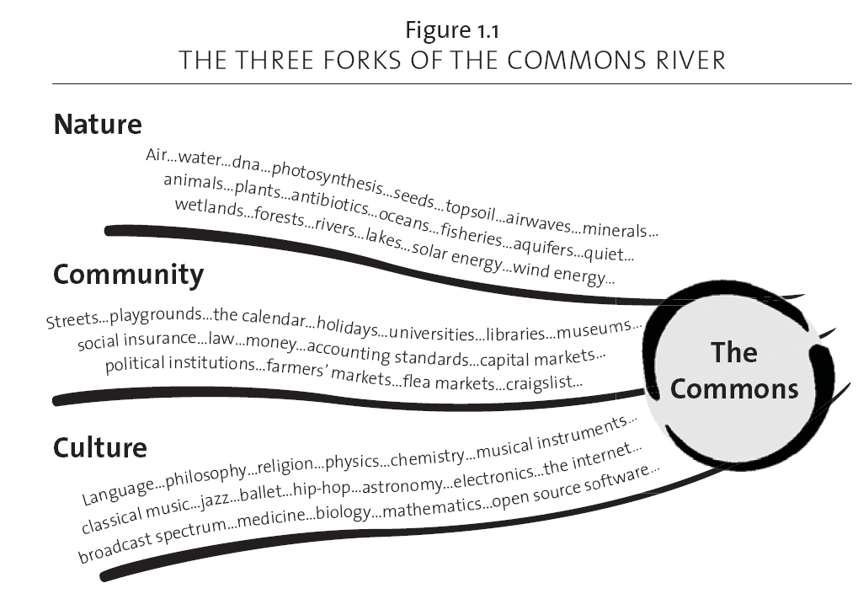
Commons
Was sind Commons?
Gemeinsames Erbe der Natur
Commons sind institutionalisierte „common-pool resources“
Gemeinsames Erbes des sozialen Lebens
Gemeinsames Erbe kultureller Kreativität
[Wissen]
Aus: Peter Barnes: Capitalism 3.0

Slide 7
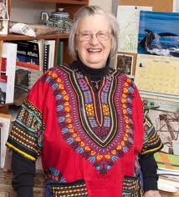
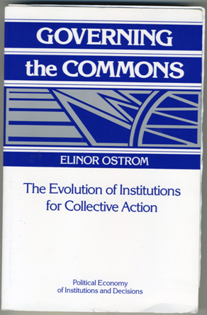
Commons sind institutionalisierte „common-pool resources“
Begründung durch die Institutionenökonomik
Elinor Oström:
Gemeingüter (Commons) gibt es nicht als solche. Sie werden aus dem allgemeinen Pool der natürlichen, sozialen und immateriellen Ressourcen gebildet, wenn sich Organisationsformen, auch Wertmuster für den Umgang mit diesem Pool entwickeln und verfestigt, eben institutionalisiert haben.

Slide 8
Commons entstehen durch Institutionalisierungsformen von “common pool resources”
Privatisierung
„enclosure of the mind“
Profitabilität
verknappte Ressource
Teilen
Gerechtigkeit, Fairness
Inklusion
Nachhaltigkeit, Offenheit
sind moral-/wert-gesteuert
Common Pool Resources
Prinzipien/Werte
Commons
Institutiona-
lisierung
Verfahren
sind sozial konstruiert
Saubere Luft und Wasser
Rohstoffe
der öffentliche Raum
Gesundheit
Finanzen
Wissen
Kommunikation
Konsensfindungsverfahren
Verpflichtungen
Verträge
Regel, Gesetze, bindende Vorschriften
Kontrollmechanismen, Sanktionen

Slide 9
Wissen als
Commons

Slide 10
Commons entstehen durch Institutionalisierungsformen von “common-pool-resources”
Privatisierung
„enclosure of the mind“
Profitabilität
verknappte Ressource
Teilen
Gerechtigkeit, Fairness
Inklusion
Nachhaltigkeit, Offenheit
Wissens-ressourcen
Prinzipien/Werte
Zugriff (access) auf/Nutzung von zu Informations-produkte/n und -dienstleistungen
Institutiona-
lisierung
Verfahren
Kommunikation
Konsensfindungsverfahren
Verpflichtungen
Verträge
Regel, Gesetze, bindende Vorschriften
Kontrollmechanismen, Sanktionen

Slide 11
Wissen gehört jedem, der es produziert hat
aber nur so lange, wie er es sozusagen als kognitive Struktur bei sich behält - sobald ……
Jefferson

Slide 12
Wissen gehört niemandem exklusiv.
Entsprechend der berühmten Formulierung von Thomas Jefferson gehört Wissen, einmal, in welcher medialen Gestalt auch immer, in die Welt gesetzt, niemandem und damit allen.

Slide 13
If nature has made any one thing less susceptible than all others of exclusive property, it is the action of the thinking power called an idea, which an individual may exclusively possess as long as he keeps it to himself; but the moment it is divulged, it forces itself into the possession of every one, and the receiver cannot dispossess himself of it. Its peculiar character, too, is that no one possesses the less, because every other possesses the whole of it. He who receives an idea from me, receives instruction himself without lessening mine; as he who lights his taper at mine, receives light without darkening me.

Slide 14
That ideas should freely spread from one to another over the globe, for the moral and mutual instruction of man, and improvement of his condition, seems to have been peculiarly and benevolently designed by nature, when she made them, like fire, expansible over all space, without lessening their density in any point, and like the air in which we breathe, move, and have our physical being, incapable of confinement or exclusive appropriation. Inventions then cannot, in nature, be a subject of property. Society may give an exclusive right to the profits arising from them, as an encouragement to men to pursue ideas which may produce utility, but this may or may not be done, according to the will and convenience of the society, without claim or complaint from any body.

Slide 15
Zwischenergebnis
Wem gehört Wissen?
Wissen selber – Ideen, Fakten, Theorien, … Daten (??) – sind nicht „eigentumsfähig“, auch nicht durch Urheberrecht geschützt
Falsche Frage
Wer kontrolliert/ reguliert Zugriff und Nutzung von Information
Verfügbar ist Wissen nur dann, wenn man Zugriff auf die Wissen repräsentierenden Informationsprodukte hat.

Slide 16
Informationsmarkt-modelle für die Institutionalisierung von Wissen

Slide 17
Die zwei Informationsmärkte
Proprietäre kommerzielle Informationsmärkte
Open-Access-basierte Informationsmärkte
verknappende Verwertung
freie offene Nutzung
ermöglicht und geschützt durch
Preispolitik
Kontrolle durch Technik (DRM)
das Urheberrecht
vertragliche Vereinbarungen

Slide 18
Open Access - nachhaltige Institutionalisierungsform für das Commons Wissen
Wissenschaftliche Publikations-/Zeitschriftenmärkte
5-10.000 wissenschaftliche Zeitschriftenverlage
mehr als 28.100 scholarly peer-reviewed journals
Umsätze zu ca. 70% durch Subskription)
98% of STM online
etwa 1,5 Millionen peer review validierte Beiträge
über 46 Millionen Artikel elektronisch recherchier- und downloadbar
M.Ware/M. Mabe; The stm report . an overview of scientific and scholarly journal publishing. STM, Third edition November 2012

Slide 19
Klassisches Verwertungsmodell der Wissenschaftsverlage
über Steuergelder
finanziert
über Steuergelder
finanziert
über Steuergelder
finanziert
Autor/Urheber in Bildung und Wissenschaft
nutzt personelle und technische Infrastruktur
stellt Wissen in Werken dar
stellt Werke i.d.R. kostenlos den Verlagen bereit
über Steuergelder
finanziert
Commons (Gemeingut) Wissen öffentlich finanziert privat angeeignet
über Steuergelder
finanziert
zahlt für Publi-kation oft Druckzuschüsse
sekundärer Retailmarkt
über Steuergelder
finanziert
von Verlagen auf-bereitet und öffentlich zugäng-lich gemacht
über Steuergelder
finanziert
tritt i.d.R. alle Verwertungs-rechte den Verlagen ab b
primärer Verlaufsmarkt: Bibliotheken
Peer Review durch Wissenschaftler
In Anlehnung an: Open Access - die Revolution im wissenschaftlichen Publizieren? Vortrag von Dr. Rafael Ball im Rahmen des FZJ-Kolloquiums am 30. April 2003 http://www.fz-juelich.de/zb/datapool/page/534/Vortrag%20Open%20Access.pdf

Slide 20
Klassisches Verwertungsmodell der Wissenschaftsverlage, geschützt durch das Urheberrecht
Vertragsfreiheit
Exklusive Verwertungsrechte
der Urheber
(i.d.R. exklusive) Nutzungsrechte
Der Verlage
Von dem starken Schutz des geistigen Eigentums profitieren in erster Linie die Verwerter/Verlagswirtschaft
das Recht, andere vom Zugriff und der Nutzung publizierten Wissens ausschließen zu können

Slide 21
Klassisches Verwertungsmodell der Wissenschaftsverlage, geschützt durch das Urheberrecht
Verwerter
Verwerter
Urheber
Balance im Urheberrecht
Urheber
Balance im Urheberrecht
Nutzer
Nutzer
Die im Urheberrecht an sich intendierte Balance zwischen den Interessen der Urheber, der Verwerter und der Allgemeinheit/den Nutzern ist in den letzten Jahren immer mehr zugunsten des ökonomischen Verwertungsinteresses verschoben.

Slide 22
Aber die normativen Einstellungen haben sich zugunsten offenen Zugriffs und offener Nutzung zumindest des mit öffentlichen Mitteln finanzierten Wissens gewandelt
Aus der Zivilgesellschaft
Ethische Forderung
Petition von Lars Fischer an den Deutschen Bundestag Wissenschaft und Forschung - Kostenloser Erwerb wissenschaftlicher Publikationen vom 20.10.2009
https://epetitionen.bundestag.de/index.php?action=petition;sa=details;petition=7922
fast 24.000 Unterschriften und 176 Diskussionsbeiträge
Öffentlichkeit sollte nicht länger auf mehrfache Weise für Wissen und Information zahlen.

Slide 23
Open Access als Form der Institutionalisierung von Wissen

Slide 24
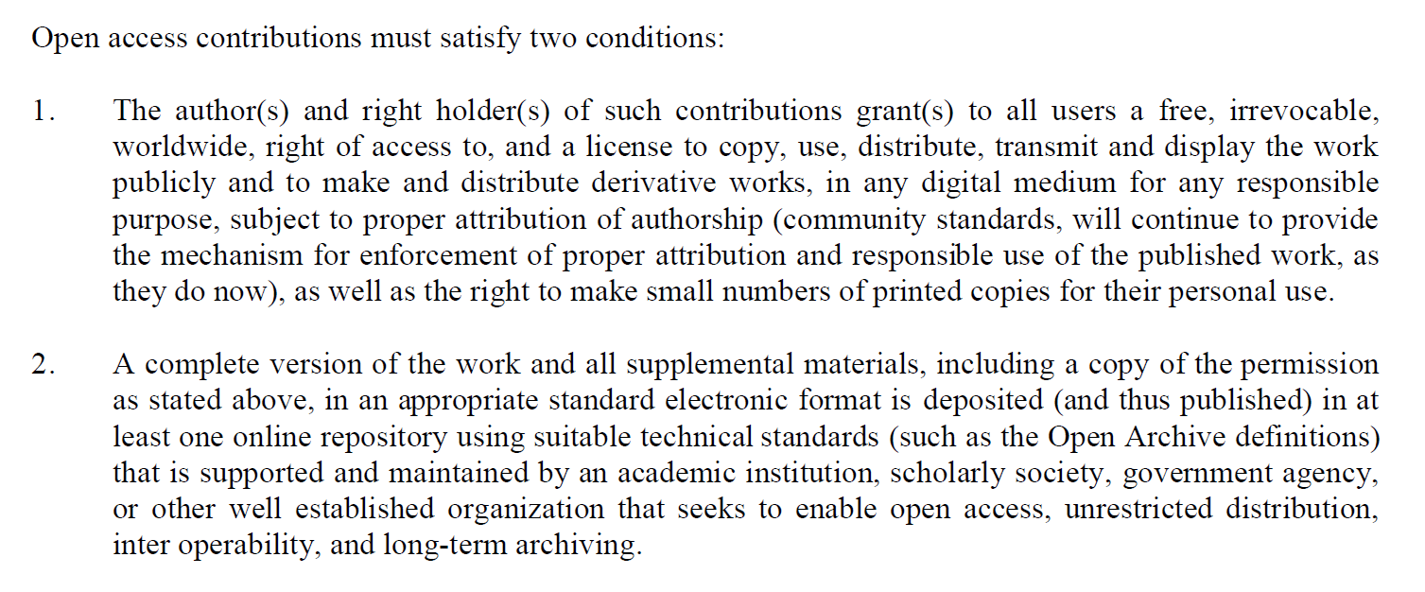
Open Access als Form der Institutionalisierung von Wissen
Aus der Berliner Open Access Erklärung- 2003
http://www.zim.mpg.de/openaccess-berlin/berlin_declaration.pdf

Slide 25
Open Access - nachhaltige Institutionalisierungsform für das Commons Wissen
Offene, commons-basierte Informationsmärkte in der Wissenschaft
Entwicklung der Open-Access-Zeitschriften:
Zeitschriften, 650572 Artikel (19.10.2011)
7449 Zeitschriften, 745962 Artikel (31.1.2012)
9411 Zeitschriften, 1099912 Artikel (1.6.2013)
9741 Zeitschriften, 1,592,661 Artikel
(26.3.2014)
fast 4 Zeitschriften pro Tag seit 10/2011
aber immer noch erst 2,5 % aller kommerziell erhältlichen Artikel

Slide 26
Die zwei Informationsmärkte
Offene Informationsmärkte müssen nicht im Widerspruch zu kommerziellen Verwertungsmodellen der Informationswirtschaft stehen.
wenn die Informationswirtschaft anerkennt, dass exklusive Verwertungsrechte am Commons Wissen nicht mehr möglich sind
und wenn
die (urheber)rechtlichen Voraussetzungen geschaffen sind, dass wissenschaftliche Publikationen ins Commons gestellt werden könnren.

Slide 27
Anpassungsdruck zugunsten Open Access

Slide 28
Anpassungsdruck zugunsten Open Access
Immer mehr Verlage (vor allem die großen Vier) akzeptieren Open Access als Paradigma des wissenschaftlichen Publizierens
Elsevier
Wiley
Thompson
Springer
golden
green
Erstveröffentlichung
Zweitveröffentlichung
erzwungen durch
Autoren
Märkte
Urheberrecht
Förder-organisationen
Politische Vorgaben

Slide 29
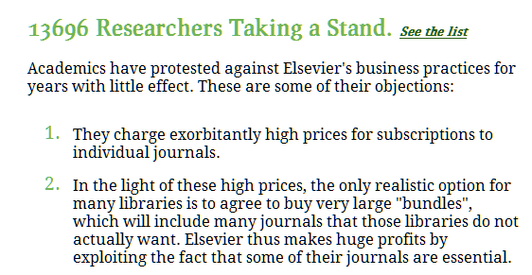
Anpassungsdruck zugunsten Open Access
Open access enforced
Autoren
gold

Slide 30
Anpassungsdruck zugunsten Open Access
Verlage
grün
Die meisten Verlage bzw. deren Zeitschriften, in denen die Preisträger veröffentlichen, erlauben eine öffentliche Zugänglichmachung als Zweitpublikation
allerdings nicht als Recht, sondern als Zugeständnis
Einsicht bei SherpaRomeo
http://www.sherpa.ac.uk/romeo/search.php?la=en&fIDnum=|&version=&mode=advanced

Slide 31
Anpassungsdruck zugunsten Open Access
SCOAP – High energy Physics
http://scoap3.org/
Subskripti-onskosten
Open Access Gold Kosten
SCOAP³ is centrally paying publishers for the costs involved in providing Open Access, publishers in turn reduce subscription fees to their customers, who contribute to SCOAP³. Each country participate in a way commensurate to its scientific output in this field.
Today, most publishers quote a price in the range of 1’000–2’000 Euros per published article. On this basis, we estimate that the annual budget for the transition of HEP publishing to OA would amount to a maximum of 10 Million Euros/year, sensibly lower than the estimated global expenditure in subscription to HEP journals.
Each SCOAP³ partner will finance its contribution by canceling journal subscriptions. Each country will contribute according to its share of HEP publishing.
As a result, articles are Open Access, the copyright stays with the authors, permissive CC-BY license allow text- and data-mining applications.

Slide 32
Anpassungsdruck zugunsten Open Access
Öffentlicher Förderer
NIH
required - verpflichtend
gold/grün
The law states:
The NIH Public Access Policy ensures that the public has access to the published results of NIH funded research. It requires scientists to submit final peer-reviewed journal manuscripts that arise from NIH funds to the digital archive PubMed Central upon acceptance for publication. To help advance science and improve human health, the Policy requires that these papers are accessible to the public on PubMed Central no later than 12 months after publication.
The NIH Public Access Policy applies to all peer-reviewed articles that arise, in whole or in part, from direct costs ¹ funded by NIH, or from NIH staff, that are accepted for publication on or after April 7, 2008. http://publicaccess.nih.gov/policy.htm

Slide 33
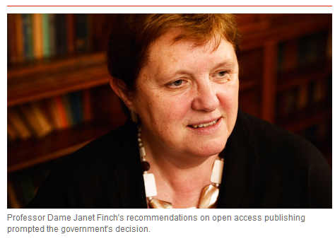
Anpassungsdruck zugunsten Open Access
Politische Steuerung
gold
Finch Report of the Working Group on Expanding Access to Published Research Findings – the Finch Group http://www.researchinfonet.org/publish/finch/
“Accessibility, sustainability, excellence: how to expand access to research publications”
UK
grün
Policies on open access to scientific research results should apply to all research that receives public funds.

Slide 34
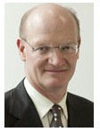
Anpassungsdruck zugunsten Open Access
Politische Steuerung
gold
grün
UK
“British universities now pay around £200m a year in subscription fees to journal publishers, but under the new scheme, authors will pay "article processing charges" (APCs) to have their papers peer reviewed, edited and made freely available online. The typical APC is around £2,000 per article.”
“cost of the transition, which could reach £50m a year, must be covered by the existing science budget and that no new money would be found to fund the process.”
Minister of State for Universities and Science

Slide 35
Zweitveröffentlichungs-recht im Urheberrecht

Slide 36
Zweitveröffentlichungsrecht im Urheberrecht
Rechtliche Regelung
Verankerung des Zweitverwertungsrechts (sollte Zweitveröffentlichungsrecht heißen) im deutschen Urheberrechtsgesetz (§ 38. 4 )
ab 1.1.2014
„(4) Der Urheber eines wissenschaftlichen Beitrags, der im Rahmen einer mindestens zur Hälfte mit öffentlichen Mitteln geförderten Forschungstätigkeit entstanden und in einer periodisch mindestens zweimal jährlich erscheinenden Sammlung erschienen ist, hat auch dann, wenn er dem Verleger oder Herausgeber ein ausschließliches
Nutzungsrecht eingeräumt hat, das Recht, den Beitrag nach Ablauf von zwölf Monaten seit der Erstveröffentlichung in der akzeptierten Manuskriptversion öffentlich zugänglich zu machen, soweit dies keinem gewerblichen Zweck dient. Die Quelle der Erstveröffentlichung ist anzugeben. Eine zum Nachteil des Urhebers abweichende Vereinbarung ist unwirksam.“

Slide 37
Zweitveröffentlichungsrecht im Urheberrecht
ab 1.1.2014
Die (verbindliche) Begründung des Gesetzes diskriminiert die normale Hochschulwissenschaft
aber
„(4) Der Urheber eines wissenschaftlichen Beitrags, der im Rahmen einer mindestens zur Hälfte mit öffentlichen Mitteln geförderten Forschungstätigkeit entstanden ….“
„Das vorgeschlagene Zweitverwertungsrecht …umfasst Forschungstätigkeiten, die im Rahmen der öffentlichen Projekt-förderung oder an einer institutionell geförderten außeruniversitären Forschungseinrichtung durchgeführt werden.“
„Der Anwendungsbereich des Zweitveröffentlichungsrechts
ist auf diese Bereiche beschränkt, da hier das staatliche Interesse an einer Verbreitung der Forschungsergebnisse besonders hoch ist..“

Slide 38
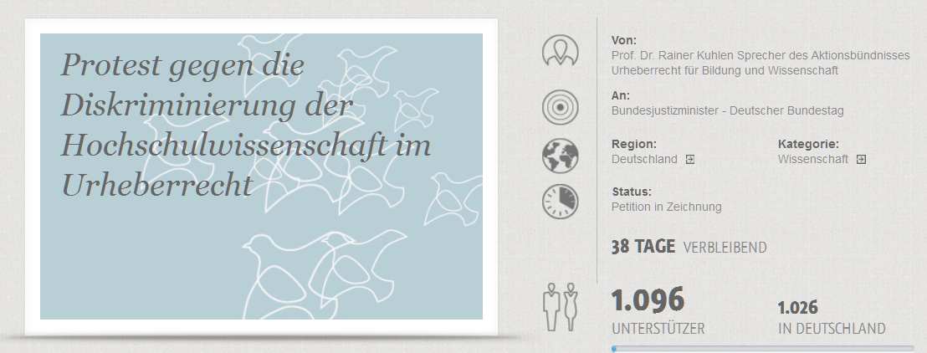
Zweitveröffentlichungsrecht im Urheberrecht
daher
Öffentlicher Protest bei open Petition
https://www.openpetition.de/petition/online/protest-gegen-die-diskriminierung-der-hochschulwissenschaft-im-urheberrecht

Slide 39
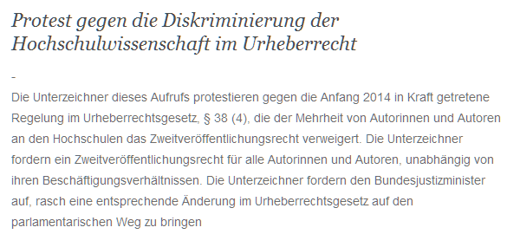
Zweitveröffentlichungsrecht im Urheberrecht
daher
Öffentlicher Protest bei open Petition
https://www.openpetition.de/petition/online/protest-gegen-die-diskriminierung-der-hochschulwissenschaft-im-urheberrecht

Slide 40
Mandatierung des Zweitveröffentlichungsrechts
Mandatierung von Open Access
requested or required?
empfohlen oder verpflichtend?

Slide 41
Mandatierung des Zweitveröffentlichungsrechts
Soll das Zweitveröffentlichungsrecht nur ein Recht der Autoren sein oder auch eine Verpflichtung, dieses Recht für eine Open-Access-Publikation zu verwenden?
required not only requested
Entsprechend dem internationalen Trend sollten die öffentlichen Wissenschaftsförderorganisationen sich auf eine verbindliche Verpflichtung für eine Open-Access-Publikation (parallel oder zeitlich versetzt zur kommerziellen Erstpublikation) festlegen.
wie rechtlich zu begründen?
wie ethisch zu begründen?

Slide 42
Wissen und Information als Openness-Objekte Rechnung tragen
wie rechtlich zu begründen?
Die Institution des Urhebers erwirbt unabdingbar das Zweitpublikationsrecht für die Open-Access-Publikation
(institutional mandate)
kann erreicht werden durch eine Zwangslizenz im Urheberrecht
a) gegenüber den erstpublizierenden (kommerziellen) Verwertern
b) gegenüber den Autoren, die das Zweitverwertungsrecht erhalten haben

Slide 43
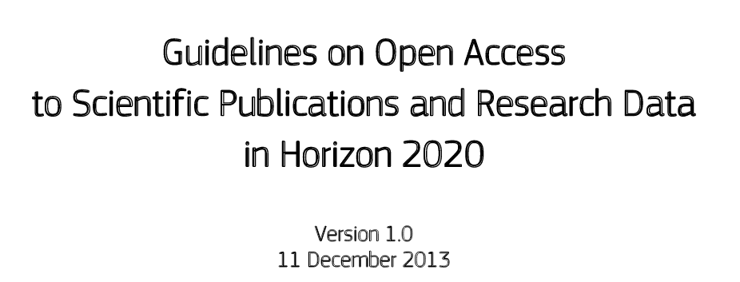
Mandatierung des Zweitveröffentlichungsrechts
wie rechtlich zu begründen?
Die Institution des Urhebers erhält unabdingbar das Zweitpublikationsrecht für die Open-Access-Publikation
(institutional mandate)
Verpflichtung durch die Förderorganisationen an die durch Förderung begünstigten Autoren

Slide 44
Wissen und Information als Openness-Objekte Rechnung tragen
wie rechtlich zu begründen?
Open access as a principle in Horizon 2020 now has its legal basis in the Framework
Programme itself and in its Rules for Participation
Under Horizon 2020, each beneficiary must ensure open access to all peer-reviewed scientific publications relating to its results.
can be read online, downloaded and printed
either self -archiving /OA –green (6 months embargo)
additional rights such as the right to copy, distribute, search, link, crawl, and mine in-crease the utility of the accessible publication,
or OA-publishing /OA gold
Die Wissenschaftsfreiheit, zu entscheiden ob und wann und wie zu publizieren, ist davon unberührt.
http://ec.europa.eu/research/participants/data/ref/h2020/grants_manual/hi/oa_pilot/h2020-hi-oa-pilot-guide_en.pdf

Slide 45
zu § 44, (6) Hochschulrechtsänderungsgesetz Baden Württemberg 2014
§ 44, (6) Die Hochschulen sollen die Angehörigen ihres wissenschaftlichen Personals durch Satzung verpflichten, das Recht auf nichtkommerzielle Zweitveröffentlichung nach einer Frist von einem Jahr nach Erstveröffentlichung für wissenschaftliche Beiträge wahrzunehmen, die im Rahmen der Dienstaufgaben entstanden und in einer periodisch mindestens zweimal jährlich erscheinenden Sammlung erschienen sind. Die Satzung regelt die Fälle, in denen von der Erfüllung der Pflicht nach Satz 1 ausnahmsweise abgesehen werden kann. Sie kann regeln, dass die Zweitveröffentlichung auf einem Repositorium nach § 28 Absatz 3 zu erfolgen hat.

Slide 46
Kritik an einer Mandatierung des Zweitveröffentlichungrecht
Ablehnende Stellungnahmen zur Initiative des Landes Baden-Württemberg
kritisieren das Zweitveröffentlichungsrecht allgemein.
bestreiten dem Land Baden-Württemberg die Gesetzgebungs-zuständigkeit in dieser Sache
halten die Verpflichtung der Wissenschaftler zur unentgeltlichen Zweitverwertung ihrer Publikationen für europarechtswidrig
halten die Verpflichtung der Wissenschaftler zur Open-Access Zweitveröffentlich als eine Verstoß gegen Wissenschaftsfreiheit, also gegen Art 5, (3) GG, sowie gegen die Eigentumsgrundrechte, also gegen Art 14, (1)

Slide 47
Rechtliche Fundierung der Mandatierung
Was beim Patentrecht möglich war – Patentierung ist nicht mehr ein individuelles, persönliches Recht von ProfessorInnen (als Erfinder) – sollte auch beim Urheberrecht möglich sein
Urteil des Bundesgerichtshofs anlässlich der Abschaffung des Hochschullehrerprivilegs im § 42 Nr. 1 ArbEG . Eine Beeinträchtigung der hierbei betroffenen „positiven Publikationsfreiheit“ sei durchaus rechtlich möglich oder sogar geboten.
Im Urteil heisst es u.a. dass Wissenschaftsfreiheit wegen der „gemeinschafts-gebundenen Verantwortung“ nicht schrankenlos sei. „Die grundrechtlich garantierte Freiheit von Forschung und Lehre erfordert nicht, dass den Forschern an Hochschulen die unbeschränkte Rechtsinhaberschaft an ihren dienstlich gemachten Forschungsergebnissen eingeräumt werden müsste. ..“

Slide 48
Konsequenzen

Slide 49
Konsequenzen
benötigt wird
ein neues Verständnis von (intellektuellem) Eigentum
Wissen als Commons ist keinesfalls ein res nullius (einer der Fehler von Hardins „Tragödie“) dessen sich jedermann nach Belieben für welchen Zweck auch immer benutzen kann.
Wissen und die daraus abgeleiteteten Informationsobjekte können nicht als exklusives privates Eigentum reklamiert werden.

Slide 50
Konsequenzen
Ein neues Verständnis von Urheberrecht
Freier Zugriff – der Default
Kommerzielle Verwertung - die Ausnahme
Herausforderung
Ein Konzept von „common property rights“ entwickeln, ohne „private individual property rights“ aufzugeben

Slide 51
Konsequenzen
Publikationsmärkte werden in mittlerer Perspektive tendenziell vollständig durch das Open-Access-Paradigma bestimmt
Alle Zeichen deuten darauf hin, dass Open Access der Default-Wert für wissenschaftliches Publizierens werden wird.

Slide 52
Konsequenzen
Open-Access-Modelle entwickeln sich zunehmend auch im kommerziellen Umfeld
Alle Zeichen deuten darauf hin, dass Open Access Gold von den wissenschaftlichen Publikationsverlagen übernommen wird und dafür (mit Erfolg) eine öffentliche Finanzierung erwartet

Slide 53
Konsequenzen
Soll die Öffentlichkeit, wie es sich derzeit abzeichnet, die OA-Gold-Modelle für die Informationswirtschaft finanzieren?
Soll die Öffentlichkeit nicht nur die reinen Produktionskosten übernehmen, sondern auch den Gewinnerwartungen der kommerziellen Anbieter entsprechen?

Slide 54
Ende
Vielen Dank für Ihre Aufmerksamkeit!

Slide 55
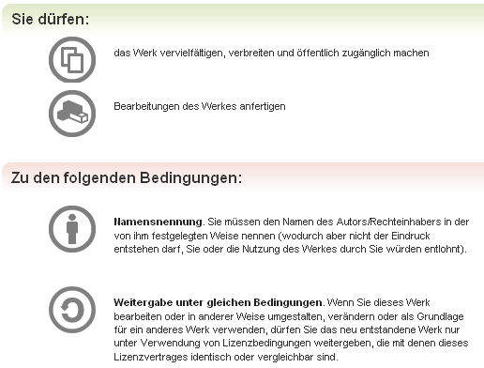
CC als Möglichkeit, informationelle Autonomie/ Selbstbestimmung von Autoren zurückzugewinnen
im Rahmen des Urheberrechts, aber mit Verzicht auf exklusive Verwertungsrechte

Slide 56
Modell einer commons-based information economy/society
Commons-basierte Informationsmärkte
Lizenzen für einfache kommerzielle Nutzungsrechte
Freie offene Nutzung der Informationsobjekte
Geschäftsmodell über Mehrwertprodukte
Kommerzielle Zweitverwertung der Informationsobjekte
erstellt von den AutorInnen in Bildung und Wissenschaft
Mediale Aufbereitung
Hypertextifizierung, Dossiers
Summaries, Übersetzungen
Retrieval- und Mining-Angebote
Innovative Reviewmodelle
Personelle und institutionelle Hintergrundinformation
weiterentwickelt in kollaborativen Arbeitsumgebungen
rechtlich abgesichert durch freie Lizenzen

Slide 57
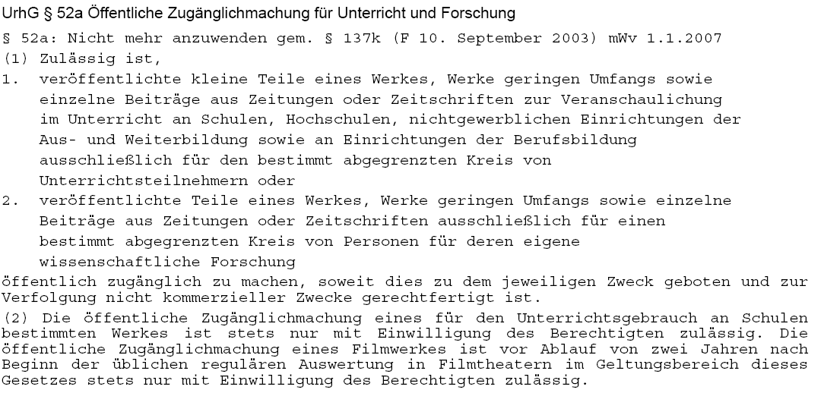
§ 52a UrhG
vorher - nachher
2003
nur kleine Teile eines Werkes
nur für die Nutzung IM Unterricht
befristet bis Ende 2006 – verlängert bis 2008, dann bis 2012, dann ???
für die Nutzung genau definierter Forschungsgruppen
nur für die bestimmt abgegrenzten Teilnehmer von Kursen
ohne direktes oder indirektes kommerzielles Interesse
Nutzung in Schulen nur mit expliziter Zustimmung der Rechtsinhaber
Nutzung von Filmen erst nach 2 Jahren der Verwertung in Filmtheatern

Slide 58
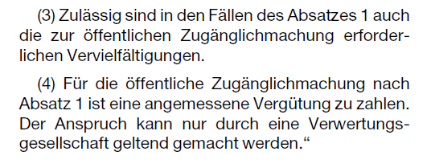
§ 52a UrhG
vorher - nachher
2003
nur kleine Teile eines Werkes
nur für die Nutzung IM Unterricht
befristet bis Ende 2006 –verlängert bis 2008
für die Nutzung genau definierter Forschungsgruppen
nur für die bestimmt abgegrenzten Teilnehmer von Kursen
ohne direktes oder indirektes kommerzielles Interesse
Vergütungspflichtig:
Bildung und Wissenschaft
Nutzung in Schulen nur mit expliziter Zustimmung der Rechtsinhaber
Nutzung von Filmen erst nach 2 Jahren der Verwertung in Filmtheatern

Slide 59
Die Verantwortung der Wissenschaft für einen offenen Zugang zum Wissen
Was machen Leibniz-Preisträger mit ihren Publikationen?

Slide 60
Freie Verfügbarkeit von Publikationen von Leibniz-Preisträgern 2011
über deren Website
Molekulare Phytopathologie - Abstract oft unter PubMed frei verfügbar; nichts im Volltext frei verfügbar
Neurowissenschaften - Publikationen nur bis 2008 nachgewiesen; keine Publikation im Volltext frei verfügbar
Ca.30% frei verfügbar, aber i.d.R. ohne freie Lizenz
Informatik - Weitgehend Links auf den Volltext, intensiv aus Proceedings
Organische Geochemie - Neuere Arbeiten mit Links zu ScienceDirect, dort Abstracts, sonst käuflicher Erwerb
Zellbiologie - Überwiegend downloadbar als PDF for personal use, ohne CC
Experimentelle Festkörperphysik - Preprints weitgehend unter arXiv
Röntgenphysik - Abstracts zugänglich; Volltexte käuflich zu erwerben
Ägyptologie - Nichts frei verfügbar
Thermodynamik - Abstracts verfügbar; Volltexte käuflich über ScienceDirect

Slide 61
Freie Verfügbarkeit von Publikationen von Leibniz-Preisträgern 2013
über deren Website
Prof. Dr. Thomas Bauer, Islamwissenschaft, Universität Münster (zahlreiche Aufsätz frei einsehbar – ohne Lizenz versehen)
Prof. Dr. Ivan Dikic, Biochemie/Zellbiologie, Universität Frankfurt am Main (weitgehend kostenpflichtige Publikationen)
Prof. Dr. Frank Glorius, Molekülchemie, Universität Münster (weitgehend frei über DOI verfügbar)
Prof. Dr. Onur Güntürkün, Biologische Psychologie, Universität Bochum (weitgehend frei als PDF verfügbar)
Prof. Dr. Peter Hegemann, Biophysik, Humboldt-Universität zu Berlin (weitgehend frei als PDF verfügbar)
Prof. Dr.-Ing. Marion Merklein, Umformtechnik/Fertigungstechnik, Universität Erlangen-Nürnberg (nichts frei verfübar)
Prof. Dr. Roderich Moessner, Theoretische Festkörperphysik, Max-Planck-Institut für Physik komplexer Systeme, Dresden (entsprechen der MPI-OA-Politik weitgehend frei verfügbar) Prof. Dr. Achim Rosch, Theoretische Festkörperphysik, Universität zu Köln (nur Abstracts verfügbar)
Prof. Dr. Erika von Mutius, Kinderheilkunde, Allergologie, Epidemiologie, Klinikum der Universität München (nichts frei verfügbar)
Prof. Dr. Vasilis Ntziachristos, Biomedizinische Bildgebung mit optischen Methoden, Technische Universität München (nichts frei verfügbar)
Prof. Dr. Lutz Raphael, Neuere und Neueste Geschichte, Universität Trier (ein Artikel 2014 frei verfügbar, ohne Lizenz, sonst kommerziell verfügbar))
Ca.50% frei verfügbar, aber i.d.R. ohne freie Lizenz

Slide 62
Warum so wenig frei verfügbar, obgleich es an sich unproblematisch möglich wäre?
Stevan Harnad geht davon aus, dass “91% of journals have even given author self-archiving their explicit green light”
(oft aber nur in der Preprint-Version)
http://www.eprints.org/openaccess/
auf der eigenen Website
auf einem institutionellen oder fachspezifischen Repository

Slide 63
Warum so wenig frei verfügbar, obgleich es an sich unproblematisch möglich wäre?
Warum so wenig frei verfügbar, obgleich es an sich unproblematisch möglich wäre?
Die meisten Verlage bzw. deren Zeitschriften, in denen die Preisträger veröffentlichen, erlauben eine öffentliche Zugänglichmachung als Zweitpublikation
nicht für kommerzielle Zwecke
mit oder ohne Embargofrist (6-12 Monate)
im Verlagsformat (selten) z.B. IEEE in der verlagsformatierten pdf-Datei
im Autorenformat (wie nach Begutachtung
an den Verlag geschickt)

Slide 64
Warum so wenig frei verfügbar, obgleich es an sich unproblematisch möglich wäre?
Warum so wenig frei verfügbar, obgleich es an sich unproblematisch möglich wäre?
kein Interesse
Kommerzielle Erstpublikation ausreichend
zu aufwändig
Rechtsunsicherheit
Sorge vor Missbrauch
Warum so wenig frei verfügbar, obgleich Wissen ein Gemeingut (ein Commons) ist

